Slide 1
パターンテンプレート LightGBM
問題

Slide 2
問題
下表はDota2(*1)というゲームの勝敗を示したデータセットである。訓練データを元にゲームの勝敗を予測したい。
-1 | 223 | 2 | 2 | 0 | 0 | 0 | 0 | 0
1 | 152 | 2 | 2 | 0 | 0 | 0 | 1 | 0
1 | 131 | 2 | 2 | 0 | 0 | 0 | 1 | 0
1 | 154 | 2 | 2 | 0 | 0 | 0 | 0 | 0
-1 | 171 | 2 | 3 | 0 | 0 | 0 | 0 | 0
(以降の列は省略)
-1 | 154 | 2 | 3 | 1 | 0 | 0 | -1 | 0
1 | 154 | 2 | 2 | 0 | 0 | 0 | 0 | -1
1 | 111 | 2 | 3 | 0 | 0 | 0 | 0 | 0
-1 | 185 | 2 | 2 | 0 | 0 | 0 | 0 | 0
-1 | 204 | 2 | 2 | 0 | -1 | 0 | 0 | 1
(*1) Dota2 http://www.dota2.com/

Slide 3
問題
データの意味は次のようになっている(データセットにはヘッダ行がない
欠損値はない
1列目. ゲームの勝敗(1:勝利、-1:敗北) (予測する対象の変数)
2列目. クラスタID(場所に関連した情報、原文では(related to location)とある)
3列目. ゲームのモード(All Pick : (すべてのキャラクターを選択できる) など)
4列目. ゲームのタイプ(ランク戦など)
5列目-117列目. 選択したキャラクター(全部で113種類)
(1:自分のチームにいる、-1:相手のチームにいる、0:どちらのチームにもいない)、
(自チームと相手チームの2チームで5人ずつ選ぶ。重複はない。
このため、113列のなかから1と-1は5つずつある)

Slide 4
問題
コード作成において、原則として下表の条件に従うこと。
項目 | 条件 | 補足
訓練データ／評価データ | 訓練データ ファイル名：dota2Train.csv レコード総数：92650件 (勝利 : 48782、敗北 : 43868) 評価データ ファイル名：dota2Test.csv レコード総数：10294件 (勝利 : 5502、敗北 : 4792) | https://archive.ics.uci.edu/ml/machine-learning-databases/00367/ の dota2Dataset.zip に入っている (サイズが大きいため、Githubにはコミットしていない)
訓練データと評価データの割合 | 訓練データ：約90％ 評価データ：約10％
使用アルゴリズム | LightGBM | ハイパーパラメータのチューニングは行わなくてもよい
Accuracy目標値 | 0.57以上 | 回答例では0.59ぐらい

Slide 5
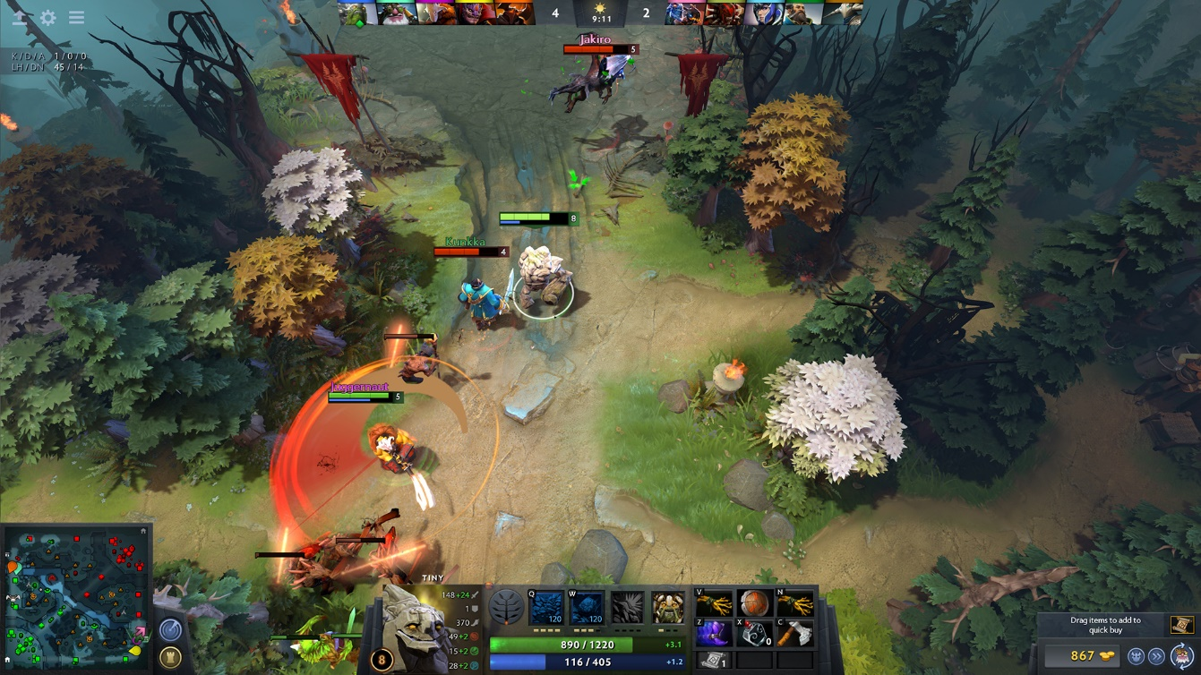
参考：Dota2について
マルチプレイヤー・オンライン・バトル・アリーナ（MOBA）と呼ばれるジャンルのゲームの1つ(日本で他に有名なものとして League of Legendsがある)。
2つのチームに分かれ、相手チームの拠点を先に破壊した方の勝ちとなる。
eスポーツの1つとされ、賞金つきの大会も行われている。
出典 : https://wikiwiki.jp/dota2/
https://store.steampowered.com/

Slide 6
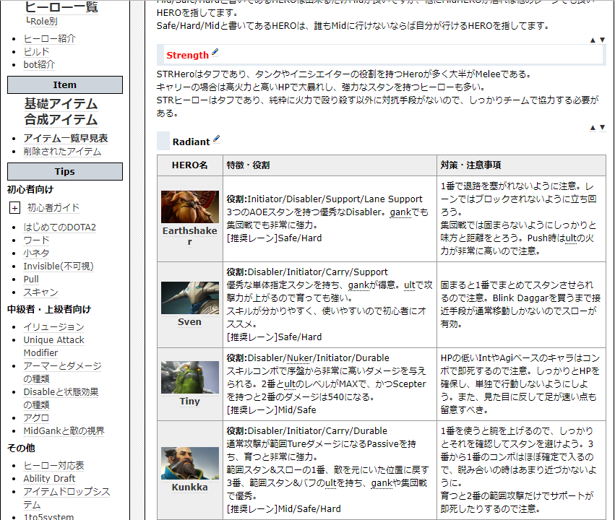
参考：Dota2について
ゲームについて
両方のチームともヒーローと呼ばれるプレイヤーキャラクターを1人1キャラクターずつ5人選択する
ヒーローは接近戦に優れている、敵の妨害がしやすいなどいろいろな特徴がある
ゲームモードによっては選択できないヒーローがある
ヒーロの例
(出典 : https://wikiwiki.jp/dota2/ )

Slide 7
参考：Dota2について
データセットについて
ゲームではプレイヤーの強さを示すものとしてレートがあるが、データセットにはレートがない
レートに基づき近いレートの対戦となるようなゲームタイプもある
各ヒーローごとにどれぐらいプレイヤーが習熟しているかを示すような値はない

